Slide 1
探秘jQuery
Web前端技术沙龙
Wein.c.Zhang&Dylan.s.Ma

Slide 2
为什么要使用jQuery
强大的选择器
简单的DOM操作
浏览器兼容性好
链式编程
丰富的插件

Slide 3
jQuery
jQuery源代码分析
如何编写jQuery插件

Slide 4
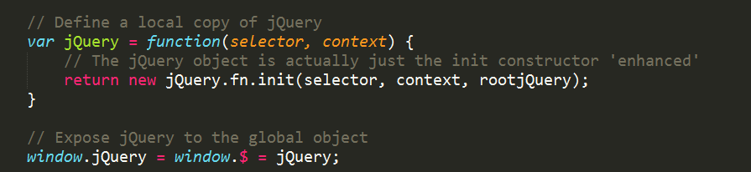
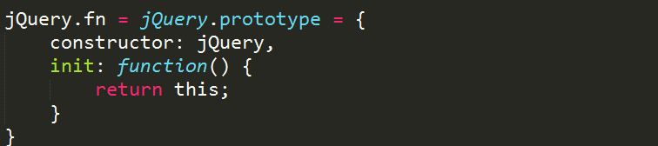
jQuery对象是什么?
实际是返回的是一个jQuery.fn.init对象,同时将jQuery.fn指向到jQuery原型.

Slide 5
jQuery.fn.init.prototype = jQuery.fn;
jQuery:function
jQuery.fn
Prototype:obj
jQuery.fn.init
jQuery.fn.init的原型具有jQuery原型上所有的function.
jQuery.fn === jQuery.prototype;
jQuery.fn.init.prototype === jQuery.prototype

Slide 6
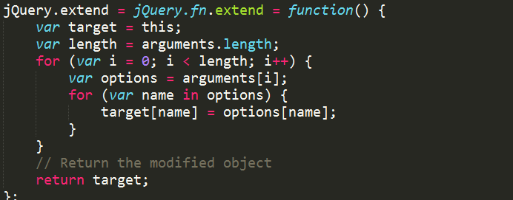
jQuery API实现方式
jQuery.fn.extend是扩展jQuery原型方法.
jQuery.extend扩展的是jQuery对象本身，添加静态方法.$.extend(obj1)

Slide 7
text(), html(), css(), style, proto method….
prototype
jQuery
$
fn
init
prototype
extend
extend
noConflict
ajax,
getJson, static method….

Slide 8
Plugin Template
$.fn.extend({
pluginName:function(options){
//code
}
});
;(function(jQuery){
jQuery.fn.extend(pluginName:function(options){
//code
});
//or
jQuery.fn.PluginName = function(options){
//code
}
})(jQuery);

Slide 9
实现一个简易的jQuery
jQuery都具备的有用特性。包括：
选择器（Selector）
DOM 遍历
DOM 操作
实用（Utility）函数
事件处理
Ajax

Slide 10
实现一个简易的jQuery 注意事项
命名空间
唯一性
不冲突
不共享

Slide 11
命名空间
唯一性：挑选一个独一无二的命名空间的名字
不冲突：JavaScript支持同名函数，但只使用最后一个加载的函数（不支持重载，不会考虑参数，只看函数名字）， 哪一个最后被加载，哪一个就会被调用到。所以不使用命名空间的话，就很容易遇到同名函数冲突的问题
不共享：不共享意味着什么都不共享；当你创建自己的$函数时你可能会与著名的库(如Prototype)中的$函数发生冲突而导致Prototype中的$无法使用，为了不与著名的一些库（jQuery、prototype）或者其他已有的一些函数冲突，使用匿名函数来实现代码的不共享。如：要保证只有你自己使用这个$()函数，你可以使用一个JS小技巧。
//匿名函数 (function(){ //code,运行的代码 })();

Slide 12
Thanks you.

